Slide 1

Presentación actas y acuerdos
Reunión CNO 772
14 de noviembre de 2024

Slide 2
Actas

Slide 3
    ACTA 766. Publicada para comentarios el 28 de octubre. Comentarios de XM, PROELECTRICA.
    ACTAS 767. Publicada para comentarios el 1 de noviembre. Comentarios de ISAGEN.
    ACTA 768. Publicada para comentarios el 1 de noviembre. Comentarios de ISAGEN.
    ACTA 769. Publicada para comentarios el 1 de noviembre. Comentarios de ISAGEN.
    ACTA 770. Publicada para comentarios el 5 de noviembre. Comentarios de PROELECTRICA.
    ACTA 771: Publicada para comentarios el 12 de noviembre.
Actas pendientes

Slide 4
Acuerdos

Slide 5
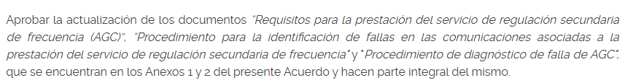
Por el cual se actualizan los requisitos y procedimientos necesarios para la prestación del servicio de AGC por las unidades conectadas al SIN
Cumplimiento: Resolución CREG 025 de 1995
Concepto: Subcomité de Controles
Recomendación: Comité de Operación
Se incluyó el máximo para AGC y eliminó el Anexo 2 del Acuerdo, porque ya fue incorporado en el Anexo 1.

Slide 6
Por el cual se actualiza el "Protocolo de definición de la metodología de modelamiento y el Procedimiento para la revisión y actualización del modelamiento de plantas solares"
Cumplimiento: Resolución CREG 101 007
Concepto: SURER
Recomendación: Comité de Operación
Se actualizaron los siguientes aspectos de la metodología de modelamiento y el Procedimiento para la revisión y actualización del modelamiento de plantas solares: eliminación de la restricción de cifras decimales de los parámetros, eliminación de la restricción de los rangos para los parámetros de los módulos y de los inversores, adición de la descripción de la fórmula para el cálculo de la degradación acumulada de la planta.

Slide 7
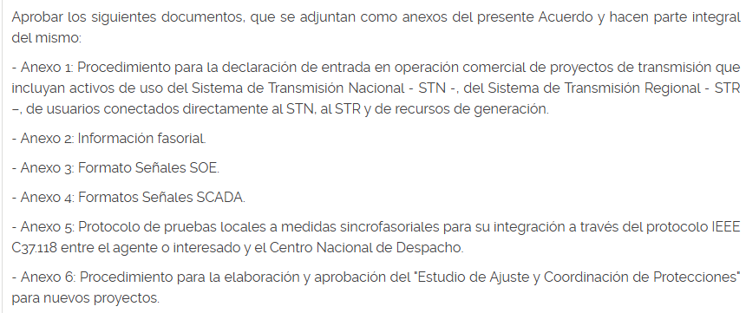
Por el cual se aprueba la actualización del "Procedimiento para la declaración de entrada en operación comercial de proyectos de transmisión que incluyan activos de uso del Sistema de Transmisión Nacional - STN -, del Sistema de Transmisión Regional - STR –, de usuarios conectados directamente al STN, al STR y de recursos de generación"
Cumplimiento: Resolución CREG 148 de 2021
Concepto: Grupo de trabajo entrada de nuevos proyectos
Recomendación: Comité de Operación, Transmisión y Distribución
Se actualizaron los requisitos de entrada en operación previstos en el Anexo 1, teniendo en cuenta lo previsto en el numeral 11.3.7 del Anexo de la Resolución CREG 148 de 2021.

Slide 8
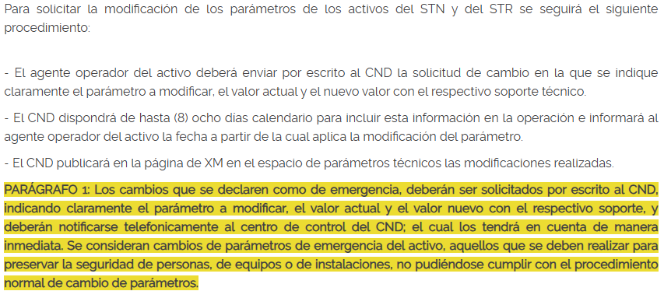
Por el cual se aprueba la actualización de los procedimientos para solicitar el cambio de parámetros técnicos de las plantas de generación, activos de uso del STN, activos de conexión al STN y sistemas de almacenamiento de energía con baterías SAEB
Cumplimiento: Resolución CREG 025 de 1995
Concepto: SAPE
Recomendación: Comité de Operación, Transmisión y Distribución
Se actualiza el procedimiento a seguir para declarar el cambio de emergencia de los parámetros de los activos del STN y del STR.

Slide 9
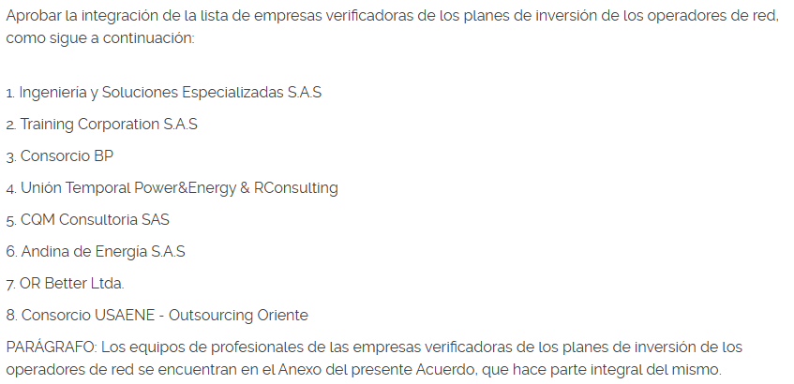
Por el cual se actualiza la integración de la lista de empresas verificadoras de los planes de inversión de los operadores de red
Cumplimiento: Resolución CREG 101 022 de 2022
Recomendación: Comité de Distribución
Se incluye en la lista el Consorcio USAENE – Outsourcing Oriente

Slide 10
Gracias

